Slide 1
接受度效率

Slide 2
1.
在之前用gauss跑出.xgen文件之后用DaVinci转换为root文件。具体语句如下：
lb-run DaVinci/v45r6 gaudirun.py DaVinci-Job.py inputData.py
转换为root文件之后，算在接受度之内的效率即可
然后快度什么的计算可以见公式
之后根据MotherID列出粒子来源，fromb或者prompt

Slide 3
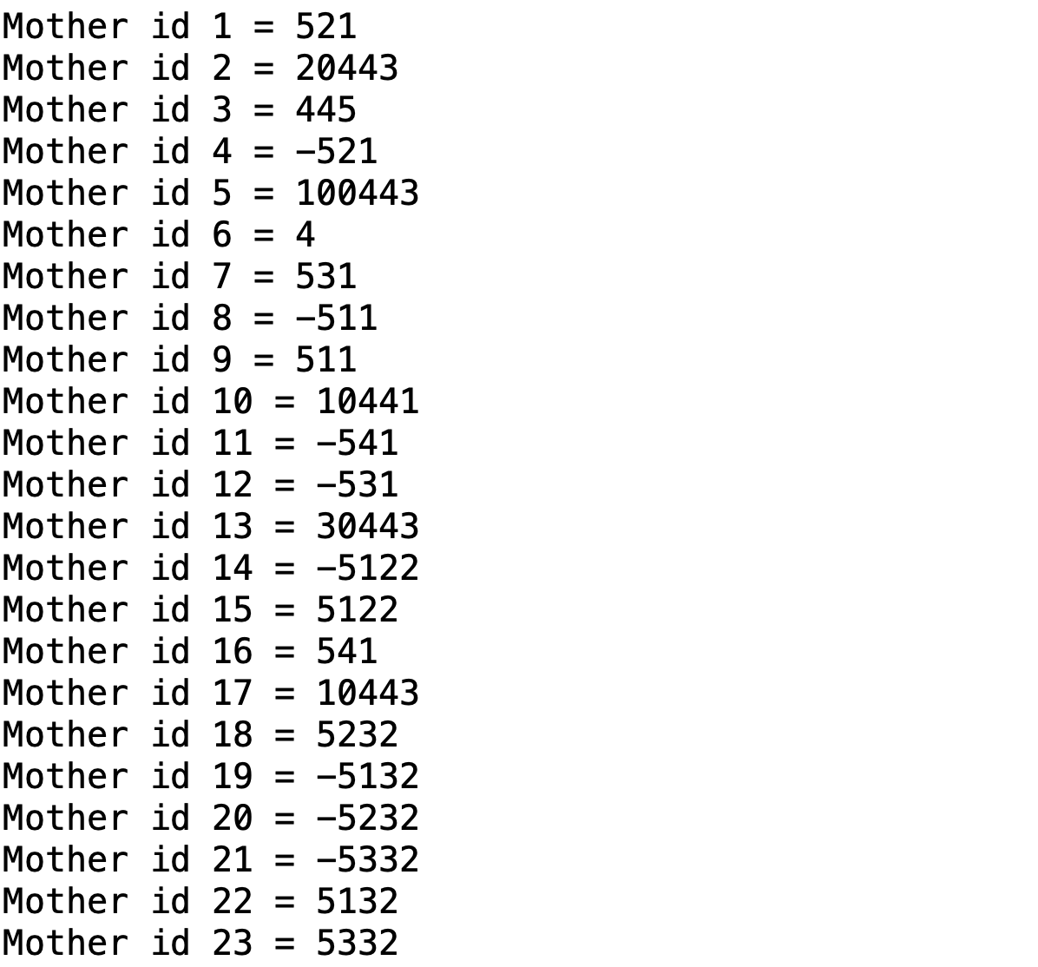
具体的代码写在了rawdata/Jpsi/GenMC/ListMotherID中，列出来如右图，之后根据这个和ParticleTable.txt中去寻找。然后画图即可

Slide 4
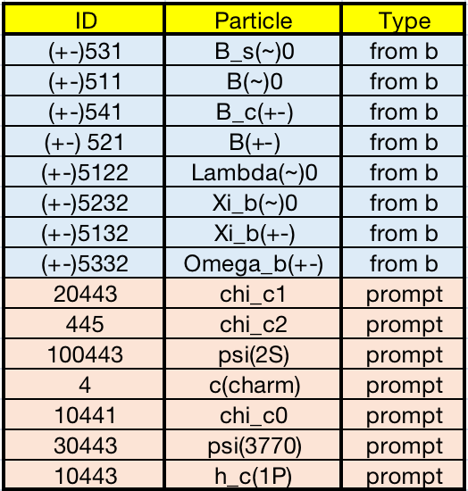

Slide 5
还要看grandMotherID

